Slide 1
Významné osobnosti našej obce Spisovatelia

Slide 2
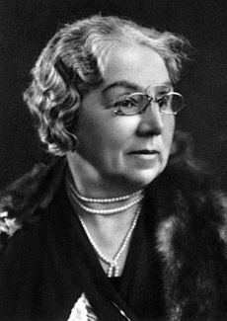
Ľudmila Podjavorinská Riznerová
Životopis: Narodila sa 26.4.1872 v Horných Bzinciach ako ôsma z desiatich detí Karola Riznera.
Vzdelanie mala iba základne no nahrádzal ho usilovným čítaním.
Písať začala ako 15-ročná.
Zomrela 2.3.1951 v Novom Meste nad Váhom.
Pochovaná je v Bzinciach pod Javorinou po boku svojich rodičou.

Slide 3
Tvorba Ľudmily Podjavorinskej
Tvorba pre dospelých.
Tvorba pre deti a mládež.
1892 – Kmotrovia figliari
1892 – Za neistými túžbami, humoreska
1893 – Sokovia, humoreska
1893 – Protivy
1894 – Rôznymi cestami
1895 – Dozvuky
1895 – Z vesny života, zbierka lyrických veršov
1896 – „Ideál“
1896 – Pozde
1897 – Za šťastím
1897 – Ondráš
1898 – Z domova
1899 – Fako Ďura Kotúlku, humoreska
1899 – Pod svietňom, humoreska
1900 – Postupne
1903 – Po bále, veršovaná novela (Slovenské pohľady)
1905 – Na bále, veršovaná novela (Slovenské pohľady)
1905 – V otroctve, novela
1906 – Blud, novela
1906 – Kde sa vzal
1909 – Dvaja bratia a Nešťastie pôvodcom šťastia
1910 – Žena, novela
1914 – Otrok
1915 – Prelud, veršovaná novela (Slovenské pohľady)
1930 – Balady, poézia
1937 – Mária z Magdali, poézia
1942 – Piesne samoty, poézia
1946 – Balady a povesti, poézia
1951– Smrť, balada
1908 – Slovenská chalúpka, báseň
1909 – Oráč, báseň
1909 – Sadaj, slnko, sadaj, báseň
1921 – Kytka veršov pre slovenské dietky, zbierka veršov pre deti
1930 – Zajko Bojko, veršovaná rozprávka
1930 – Veršíky pre maličkých
1930 – Medový hrniec
1931 – Čarovné skielka, knižka rozprávok a poviedok
1932 – Baránok boží
1939 – Škovránok
1942– Zvonky
1943 – Čin-čin, veršovaná rozprávka
1947 – Klásky

Slide 4
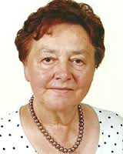
Mariana Komorová
Diela
Životopis: Narodila sa 15.12.1950 v Bzinciach pod Javorinou.
Žije a tvorí v rodnej obci.
Najväčšie želanie, roku 1986
Ty si moja pevná loď, roku 1988
Milión krokov do bezpečia, roku 1994
Medzi nami Indiánmi, roku 1997
Sklenená ovečka, roku 1997
Kľúč od raja, roku 1997
Najmladší veľkňaz, roku 1999
Modrá krv, roku 2001
Jej veličenstvo dospelosť, roku 2001
V hlbinách času, roku 2003
Mesiáš , roku 2004
Tajomstvo mušle , roku 2006
Hľadať a nájsť, roku 2010

Slide 5
Vypracoval: Martin Helík Zdroj: Internet- Wikipédia https://sk.wikipedia.org/wiki/%C4%BDudmila_Podjavorinsk%C3%A1 https://sk.wikipedia.org/wiki/Mariana_Komorov%C3%A1

